Slide 1

БЕЗОПАСНОСТЬ В СЕТИ
ИНТЕРНЕТ
ГБПОУ «Краевой политехнический колледж»
Чернушка
2019

Slide 2
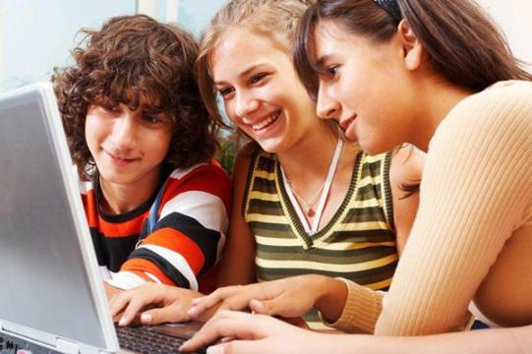
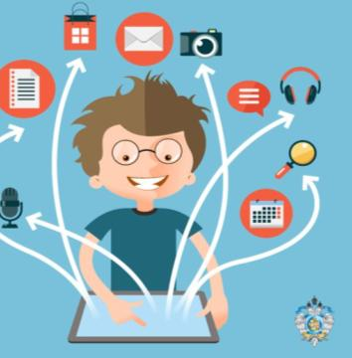
30 октября в России отмечают Всемирный день безопасности в сети Интернет.
Данная презентация призвана привлечь дополнительное внимание студентов и преподавателей к проблеме подростковой безопасности в Интернете и развитию информационной грамотности студентов.

Slide 3

Интерне́т (англ. Internet) — это всемирная система объединённых компьютерных сетей для хранения и передачи информации.
С появлением в 1969 г. Интернета весь мир поделился на два понятия:
ОНЛАЙН (Интернет) и ОФФЛАЙН (обычная, традиционная жизнь).
Практически все, что есть в ОФФЛАЙНЕ, уже присутствует и в ОНЛАЙНЕ.

Slide 4
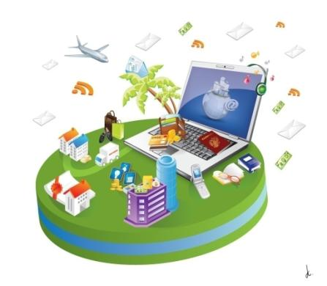
ВОЗМОЖНОСТИ СЕТИ ИНТЕРНЕТ
Электронная почта
Общение. Существует множество программ и интернет-сервисов, позволяющих общаться. Это программы для обмена сообщениями (ICQ, Mail.ru Агент), социальные сети (Facebook, В Контакте, Одноклассники), тематические форумы и многое-многое другое.
Поиск информации
Поиск людей
Развлечения
Обмен файлами
Обучение
Совершение покупок в интернет-магазинах
Просмотр видео информации
Заработок. Существует множество специализированных сайтов, размещающих вакансии работодателей и резюме соискателей. Кроме того, вы можете работать удаленно.

Slide 5
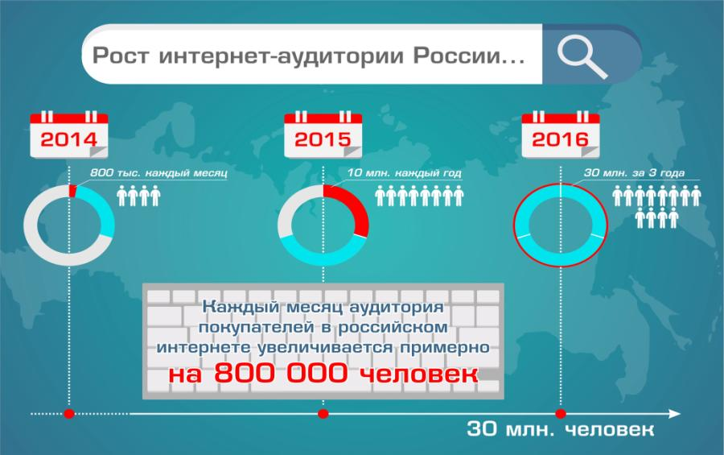

В связи с массовой популярностью сети Интернет важной проблемой сегодня является безопасность в глобальной сети. Касается данная проблема абсолютно всех, начиная от детей и заканчивая пенсионерами.

Slide 6
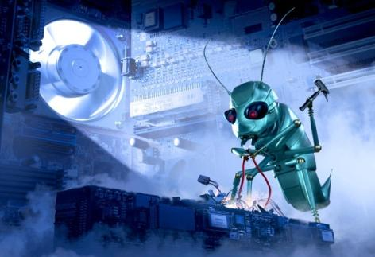
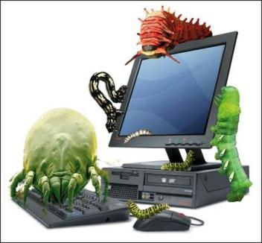
ОПАСНОСТИ СЕТИ ИНТЕРНЕТ
Угроза № 1. Вредоносные программы (Вирусы).
Вредоносная программа – это любая программа, которая наносит вред компьютеру или пользователю этого компьютера. Некоторые виды рекламы считаются вредоносными программами.
Сегодня вирусы пишутся с расчетом на коммерческую выгоду!

Slide 7
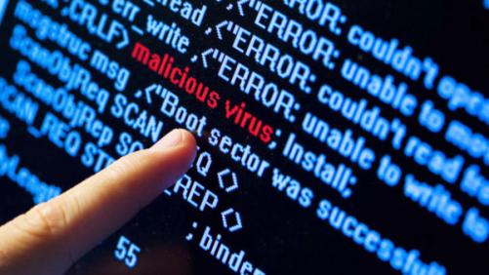
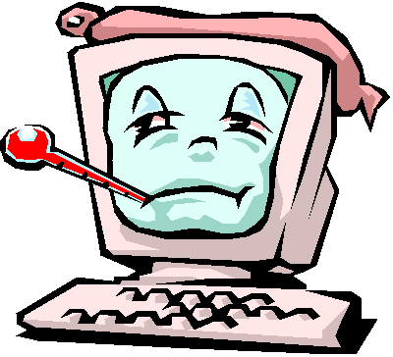
СИМПТОМЫ ЗАРАЖЕНИЯ ПК ВИРУСОМ
ПК долго загружается и долго выключается;
автоматическое открытие окон с незнакомым содержимым при запуске ПК;
блокировка доступа к официальным сайтам антивирусных компаний;
появление новых неизвестных процессов в окне «Процессы» диспетчера задач;
запрет на изменение настроек компьютера в учётной записи администратора;
невозможность запустить исполняемый файл (выдаётся сообщение об ошибке);
появление всплывающих окон или системных сообщений с непривычным текстом;
перезапуск компьютера во время старта какой-либо программы;
случайное или беспорядочное отключение компьютера;
случайное аварийное завершение программ.

Slide 8
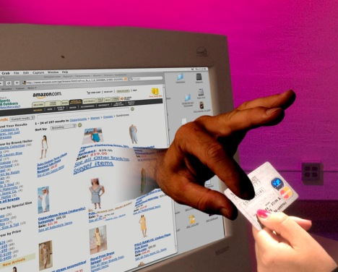
Угроза № 2. Мошенничество.
Мошенничество в Интернете приобретает все большие масштабы. Изобретаются новые уловки доступа злоумышленников к компьютерам пользователей с целью выкачивания у них денег.

Slide 9
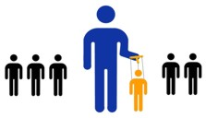
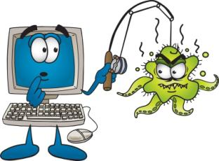
КАКИМ ОБРАЗОМ ЗЛОУМЫШЛЕННИКИ МОГУТ ПОЛУЧИТЬ ДОСТУП К ВАШЕМУ КОМПЬЮТЕРУ?
Первый приём. Социальная инженерия.
Это метод управления действиями человека без использования технических средств. Метод основан на использовании слабостей человеческого фактора и считается очень разрушительным.
Сегодня социальную инженерию зачастую используют в интернете для получения закрытой информации, или информации, которая представляет большую ценность. Благодаря использованию уловок и психологических приемов, вы открываете присланное хакерами письмо, содержащее вирус.
Второй приём. Фишинг («рыбалка»).
В интернете создаются подделки популярных сайтов и пользователи «клюют на эту наживку». Так вместо официальной страницы своего банка вы можете оказаться на его поддельной копии со всеми вытекающими последствиями.

Slide 10
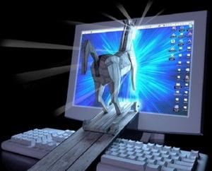
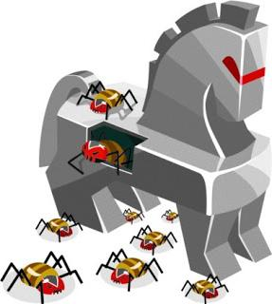
Третий приём. Предложение бесплатного программного обеспечения.
Это как правило уловки, содержащие в себе множество вирусов и троянов.
Троя́нская программа (также — троя́н, троя́нец, троя́нский конь) — это разновидность вредоносной программы, проникающая в компьютер под видом легального программного обеспечения, в отличие от вирусов и червей, которые распространяются самопроизвольно.
В данную категорию входят программы, осуществляющие различные несанкционированные пользователем действия: сбор информации и её передачу злоумышленнику, её разрушение или злонамеренное изменение, нарушение работоспособности компьютера, использование ресурсов компьютера в неблаговидных целях.

Slide 11
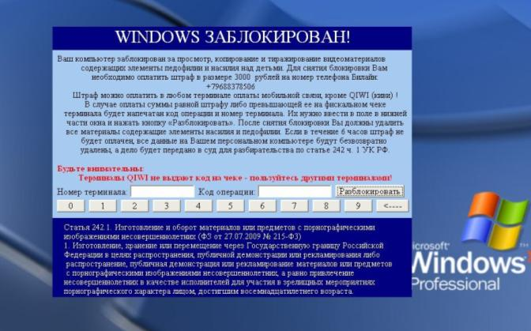
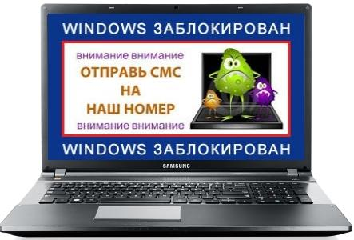
Четвёртый приём. Блокирование операционной системы.
Еще один простой вариант получить доступ к ПК пользователя и его деньгам – заблокировать операционную систему и потребовать некоторые сведения и некоторую сумму за ее разблокировку.

Slide 12
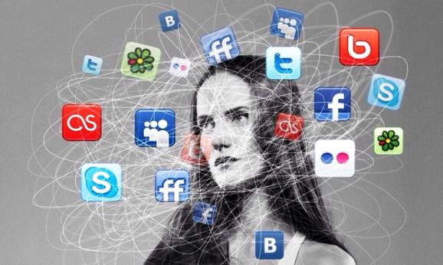
Угроза № 3 . Интернет-зависимость.
Детская и подростковая интернет-зависимость с каждым днем набирает все большие масштабы. Общение в социальных сетях заменяют общение с родителями и сверстниками, подвижные игры и физические занятия. Теряются коммуникационные навыки. Живые эмоции заменяются «веселыми смайликами».
Углубившись в виртуальное общение, человек перестает гулять на улице, встречаться с друзьями и мало двигается, как следствие, наступают проблемы со зрением, пищеварением, опорно-двигательным аппаратом, появляется повышенная утомляемость и головокружения.

Slide 13
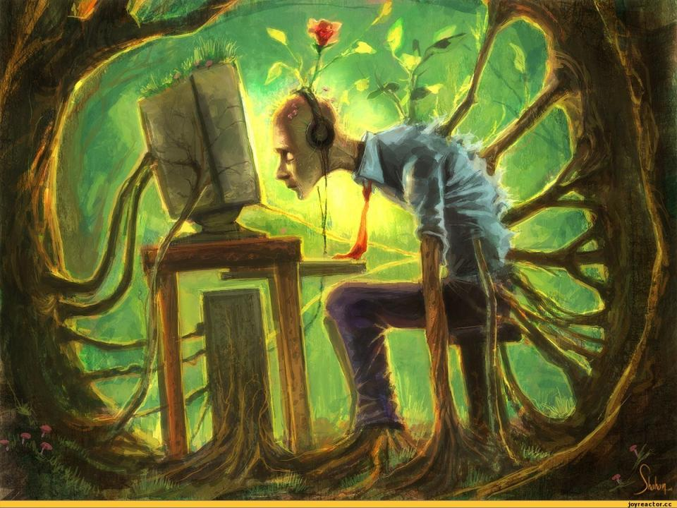

Slide 14
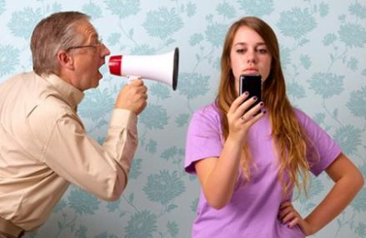
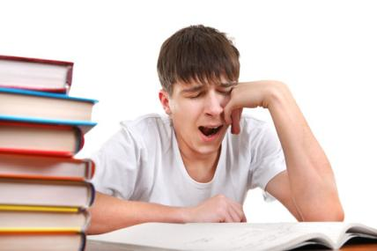
Угроза № 4. Пренебрежение к учебе.
В Интернет много учебного материала, который становится доступным для студентов после процедуры скачивания, занимающей не более пяти минут. Подростки распечатывают нужный реферат и сдают его преподавателю, даже не удосужившись его прочитать. Таким образом, никакие знания получены не будут. Не в помощь студенту и «решебники» по любым дисциплинам. Студент, привыкший регулярно списывать, самостоятельно перестает учить, а значит усваивать материал и развиваться.

Slide 15
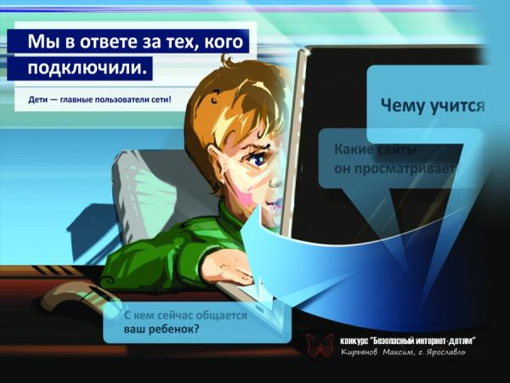
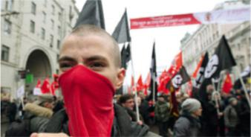
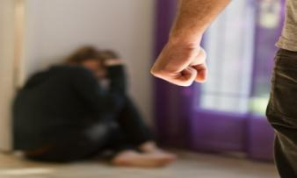
Угроза № 5. Доступ к сайтам, содержащим опасную информацию.
Путешествуя по просторам Интернета легко можно оказаться на сайтах, содержащих опасную для подростков информацию. Например: порнография, суициды, сцены насилия и жестокости, призывы к экстремистским действиям и прочее.
Отсечь доступ к сайтам с этим содержанием помогают поисковые фильтры, настройки приватности и программы «Родительский контроль".

Slide 16
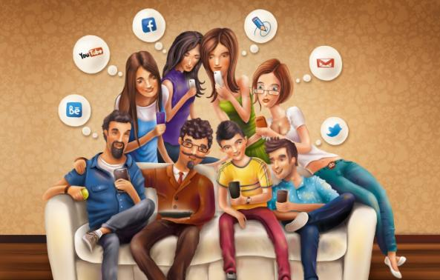

Угроза № 6. Виртуальное общение.
Виртуальное общение - это мир фантазий. Собеседник в Интернете может выдавать себя за кого-то другого. Здесь почти у каждого есть своя маска, свой тип поведения, причем он отличается часто от реальности. Почти каждый скрыт под аватарками, вымышленными именами и своими фантазиями.
Важно знать, что по закону ответственность за содержание текста несёт не только автор, опубликовавший информацию, но и пользователь, распространивший её — поставивший отметку
«Мне нравится» или скопировавший её на свою страницу.

Slide 17
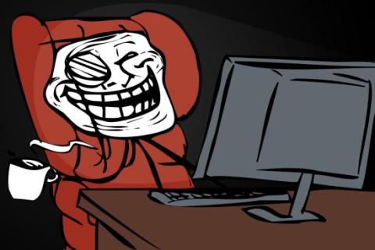
Угроза № 7. Интернет-хулиганство.
Одна из проблем, с которой можно столкнуться в социальных сетях - это оскорбления - троллинг.
Иногда это выглядит как обычное развлечение, своеобразная переписка, но очень часто тролль (так называют таких людей) выходит за рамки дозволенного и давит на самые болевые точки. Очень часто молодые люди, которые имеют влияние на определенную аудиторию, начинают терроризировать человека через интернет. Порой это приводит к необратимым последствиям.
Троллинг – это способ общения в сети, целью которого является провоцирование других его участников к конфликтам, выведение их из душевного равновесия, снижение интереса пользователей к ресурсу, где проходило общение.

Slide 18

КАК ОБЕСПЕЧИТЬ ЗАЩИТУ ПК
Пользователь, который только что приобрел персональный компьютер, прежде чем начать покорять Интернет-просторы, должен:
установить антивирус и антишпионское программное обеспечение. После установки обновить их и настроить автоматическое обновление. Лучше если обновление антивируса запускается автоматически вместе с операционной системой.
проверять антивирусом любую устанавливаемую на ПК программу.

Slide 19
КАК ОБЕСПЕЧИТЬ ЗАЩИТУ ПК
Не открывать файлы, скачанные из непроверенных источников.
Сразу удалять письма подозрительного содержания.
Не обращать внимания на предложения легкого заработка, и уж тем более, не высылать никому своих логинов и паролей.
При регистрации использовать сложные пароли из символов, букв и цифр. Назначайте каждый раз новый оригинальный пароль.
Соблюдать осторожность, используя интернет в местах общего пользования.
С платежными системами безопаснее работать через специальные приложения, а не через официальный сайт.
Следить за интернет-трафиком. Резкое увеличение трафика безо всякой причины – серьезный повод для беспокойства.
Игнорировать сообщения о крупных выигрышах или получении наследства.
Использовать лицензионное ПО.
Использовать только проверенные варианты при совершении покупок в
  интернет – магазинах.

Slide 20

ПЯТЬ ПРАВИЛ БЕЗОПАСНОГО ПОЛЬЗОВАНИЯ ЭЛЕКТРОННОЙ ПОЧТОЙ
1. Никогда не открывайте подозрительные сообщения или вложения электронной почты, полученные от незнакомых людей. Вместо этого сразу удалите их.
2. Никогда не отвечайте на спам.
3. Применяйте фильтр спама или программы работы с электронной почтой.
4. Создайте новый или используйте семейный адрес электронной почты для Интернет-запросов, дискуссионных форумов и т.д.
5. Никогда не пересылайте «письма счастья». Вместо этого сразу удаляйте их.
Раньше СМИ отвечали за каждое своё слово, а в Интернете царила свобода. Сегодня по количеству введённых запретов для пользователей Интернета российские законодатели перегнали многие развитые страны.

Slide 21
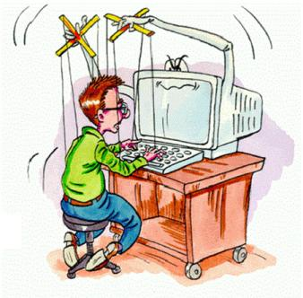

ПРОФИЛАКТИКА ИНТЕРНЕТ-ЗАВИСИМОСТИ
Активизировать воспитательную работу в семье и учебных заведениях.
Сократить время, которое вы проводите в Интернет.
Вести активный, здоровый образ жизни, распределяя время для спорта, учёбы и развлечений.
Расширить круг общения со сверстниками.
Поддерживать доброжелательные отношения с родителями и друзьями.

Slide 22
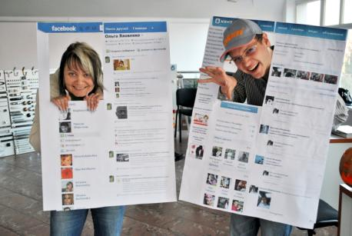
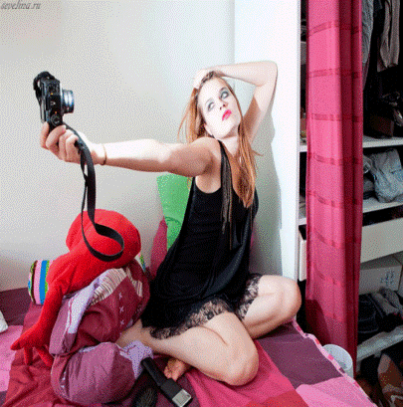
ПРАВИЛА БЕЗОПАСНОГО ПОВЕДЕНИЯ В СОЦИАЛЬНЫХ СЕТЯХ
Не заполняйте все поля вашего профиля.
Не нужно выкладывать в социальных сетях откровенные фотографии.
Не регистрируйтесь под чужими данными. Если хотите сохранить инкогнито – прибегните к вымышленному имени.
Не используйте чужие изображения без разрешения этих людей.
Никогда не используйте социальную сеть или иной подобный сервис в качестве основного хранилища информации.

Slide 23
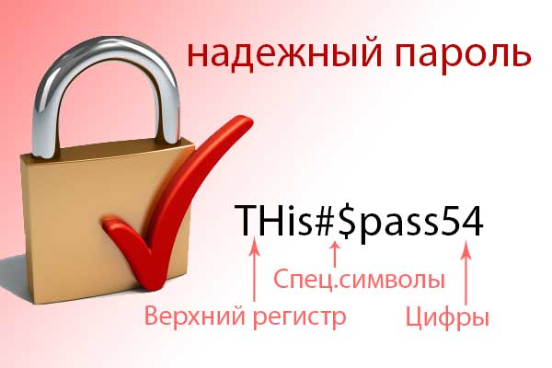
Используйте надёжный пароль. Его нужно правильно создавать, аккуратно хранить и регулярно менять.
Выясните, какие программные способы предлагает владелец сети для защиты данных.
Не забывайте очищать историю и удалять сохраненный пароль после работы со своим аккаунтом с чужого компьютера.

Slide 24

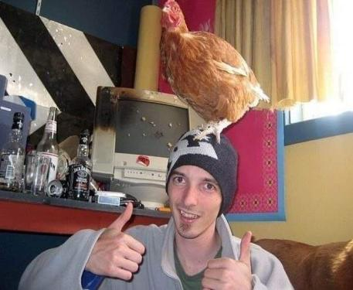
Не участвуйте в сомнительных акциях.
НИКОГДА не переходите по длинным ссылкам, это чаще всего путь к зараженному вирусом файлу.
Соблюдайте культуру общения в сети.
Не пишите в ленте о своих сомнительных с точки зрения закона «подвигах».
Не добавляйте в друзья всех подряд.
Не вступайте в сомнительные сообщества, куда вас приглашают непонятные люди.

Slide 25
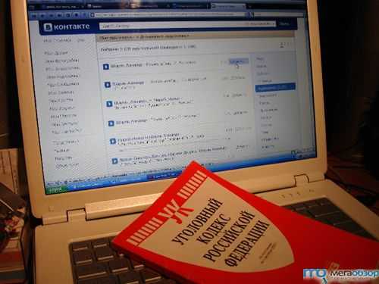
Количество случаев привлечения к уголовной ответственности пользователей социальных сетей в России за последние годы увеличилось более чем вдвое.
Большинство подобных дел связаны со статьями Уголовного кодекса РФ, устанавливающими ответственность
за экстремизм, оскорбление и клевету.

Slide 26
Специалисты колледжа вам всегда готовы оказать консультацию и помощь!
Обращайтесь в 105 и 314 кабинеты колледжа, а также по телефонам 8(34261) 3 13 03 (доб.120), вам ответит специалист Ярулллина Наталья Александровна
(Э/П: yarullina-nataly@mail.ru)

Slide 27
Также существует онлайн-помощь, где вас могут выслушать и помочь:
твоятерритория.онлайн - чат для подростков и молодежи ;
telefon-doveria.ru – чат с психологом

Slide 28
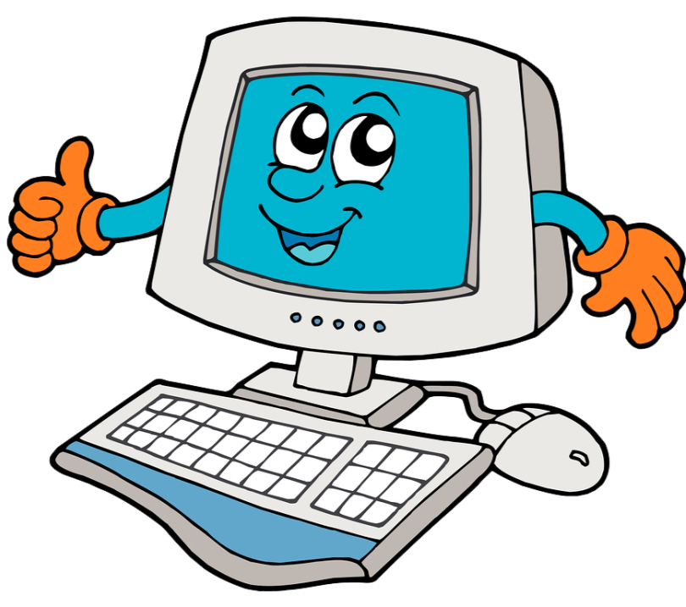
Соблюдение простых правил работы в сети Интернет позволит вам избежать многих проблем.

Slide 29
Спасибо за внимание!

